Slide 1

第3章-数据类型和运算符
讲师：Python娟子姐
马驰率风,羊致清和

Slide 2
本章目标
掌握Python中的保留字与标识符
理解Python中变量的定义及使用
掌握Python中基本数据类型
掌握数据类型之间的相互转换
掌握eval()函数的使用
了解不同的进制数
掌握Python中常用的运算符及优先级
马驰率风,羊致清和

Slide 3
保留字与标识符
保留字
指在Python中被赋予特定意义的一些单词，在开发程序时，不可以把这些保留字作为变量、函数、类、模块和其他对象的名称来使用
Python中的保留字
and | as | assert | break | class | continue | def
del | elif | else | except | finally | for | from
False | global | if | import | in | is | lambda
nonlocal | not | None | or | pass | raise | return
try | True | while | with | yield | await | async
马驰率风,羊致清和

Slide 4
保留字与标识符
Python标识符的命名规则
可以是字符（英文、中文）、下划线“_”和数字，并且第一个字符不能是数字
不能使用Python中的保留字
标识符严格区分大小写
以下划线开头的标识符有特殊意义，一般应避免使用相似的标识符
允许使用中文作为标识符，但不建议使用
马驰率风,羊致清和

Slide 5
保留字与标识符
Python标识符的命名规范
模块名尽量短小，并且全部使用小写字母，可以使用下划线分隔多个字母。例如：grame_main
包名尽量短小，并且全部使用小写字母，不推荐使用下划线。例如：com.ysjpython ，不推荐使用com_ysjpython
类名采用单词首字母大写形式(Pascal风格)。例如：MyClass
模块内部的类采用“_”+Pascal 风格的类名组成，例如:在MyClass中的内部类_InnerMyClass
函数、类的属性和方法的命名，全部使用小写字母，多个字母之间使用下划线分隔
马驰率风,羊致清和

Slide 6
保留字与标识符
Python标识符的命名规范
常量命名时采用全部大写字母，可以使用下划线
使用单下划线“_”开头的模块变量或函数是受保护的，在使用“from xxx import *”语句从模块中导入时，这些模块变量或函数不能被导入
使用双下划线“__”开头的实例变量或方法是类私有的
以双下划线开头和结尾的是Python的专用标识，例如：__init__()表示初始化函数
马驰率风,羊致清和

Slide 7
变量与常量
变量的语法结构
栈内存
堆内存
变量名=value
举例：
luck_number=8
8
luck_number
马驰率风,羊致清和

Slide 8
变量与常量
变量命名应遵循以下几条规则
常量就是在程序运行过程中，
值不允许改变的量
全部使用大写字母和下划线命名
变量名必须是一个有效的标识符
变量名不能使用Python中的保留字
慎用小写字母l（挨）和大写字母O
应选择有意义的单词作为变量名
常量
马驰率风,羊致清和

Slide 9
数值类型
整数类型表示的数值是没有小数部分的数值，包含正整数、负整数和0
进制种类 | 引导符号 | 描述
十进制 | 无 | 默认情况，例如:365,786
二进制 | 0b或0B | 由字符0和1组成，例如0b10101,0B10101
八进制 | 0o或0O | 由字符0到7组成，例如0o763,0O765
十六进制 | 0x或0X | 由字符0到9，a到f或A到F 组成，例如0x987A,0X987A
马驰率风,羊致清和

Slide 10
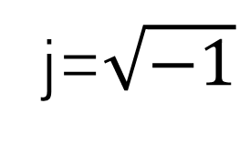
数值类型
浮点数类型 表示带有小数点的数值，由整数部分和小数部分组成
注意事项：
两个浮点类型的数在进行运算时，有一定的概率运算结果后增加一些“不确定的”尾数
Python中的复数与数学中的复数形式完全一致，由实部和虚部组成
j=$\sqrt{−1}$
在Python中实数部分使用.real表示，虚数部分使用.imag表示
马驰率风,羊致清和

Slide 11
字符串类型
字符串类型连续的字符序列，可以表示计算机所能识别的一切字符
字符串的界定符：
单引号、双引号、三引号
转义字符 | 描述说明
\n | 换行符
\t | 水平制表位，用于横向跳到下一个制表位
\” | 双引号
\’ | 单引号
\\ | 一个反斜杠
原字符：使转义字符失效的字符，r或R
马驰率风,羊致清和

Slide 12
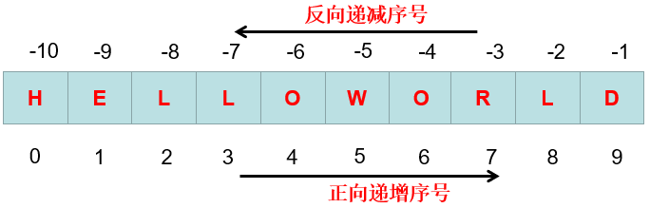
字符串类型
字符串又被称为有序的字符序列，对字符串中某个字符的检索称为索引
马驰率风,羊致清和

Slide 13
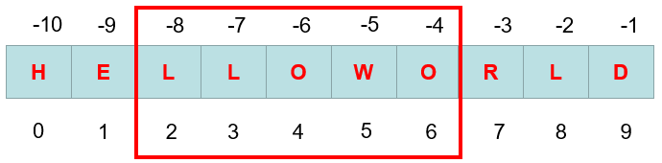
字符串类型
对字符串中某个子串或区间的检索称为切片
切片的语法结构
字符串或字符串变量[N:M]
马驰率风,羊致清和

Slide 14
字符串类型
常用的字符串操作
操作符 | 描述说明
x+y | 将字符串x与y连接起来
x*n或n*x | 复制n次字符串x
x in s | 如果x是s的子串，结果为True，否则结果为False
马驰率风,羊致清和

Slide 15
布尔类型
布尔类型
用来表示“真”值或“假”值的数据类型
在Python中使用标识符True或False表示布尔类型的值
True表示整数1，False表示整数0
布尔值为False的情况如下
False 或者是None
数值中的0，包含0，0.0，虚数0
空序列,包含空字符串、空元组、空列表、空字典、空集合
自定义对象的实例，该对象的__bool__()方法返回False或__len__()方法返回0
马驰率风,羊致清和

Slide 16
数据类型之间的转换
函数 | 描述说明
int(x) | 将x转换为整数类型
float(x) | 将x转换为浮点数类型
str(x) | 将x转成字符串
chr(x) | 将整数 x转换为一个字符
ord(x) | 将一个字符x转换为其对应的整数值
hex(x) | 将一个整数 x转换为一个十六进制字符串
oct(x) | 将一个整数 x转换为一个八进制字符串
bin(x) | 将一个整数 x转换为一个二进制字符串
类型转换
隐式转换
显式转换
马驰率风,羊致清和

Slide 17
eval函数
Python中的内置函数
eval
函数
用于去掉字符串最外侧的引号，并按照Python语句方式执行去掉引号后的字符串
eval()函数经常和input()函数一起使用
eval的语法格式
变量=eval(字符串)
马驰率风,羊致清和

Slide 18
算术运算符
算术运算符：用于处理四则运算的符号
运算符 | 描述说明 | 示例 | 结果
+ | 加法 | 1+1 | 2
- | 减法 | 1-1 | 0
* | 乘法 | 2*3 | 6
/ | 除法 | 10/2 | 5.0
// | 整除 | 10//3 | 3
% | 取余 | 10%3 | 1
** | 幂运算 | 2**4 | 16
马驰率风,羊致清和

Slide 19
赋值运算符
算术运算符的优先级由高到低的是：
第一级：**
第二级：*、/、%、//
第三级：+、-
运算符 | 描述说明 | 示例 | 展开形式
= | 简单的赋值运算 | x=y | x=y
+= | 加赋值 | x+=y | x=x+y
-= | 减赋值 | x-=y | x=x-y
*= | 乘赋值 | x*=y | x=x*y
/= | 除赋值 | x/=y | x=x/y
%= | 取余赋值 | x%=y | x=x%y
**= | 幂赋值 | x**=y | x=x**y
//= | 整除赋值 | x//=y | x=x//y
马驰率风,羊致清和

Slide 20
比较运算符
运算符 | 描述说明 | 示例 | 展开形式
> | 大于 | 98>90 | True
< | 小于 | 98<90 | False
== | 等于 | 98==90 | False
!= | 不等于 | 98!=90 | True
>= | 大于或等于 | 98>=98 | True
<= | 小于或等于 | 98<=98 | True
马驰率风,羊致清和

Slide 21
逻辑运算符
运算符 | 描述说明 | 用法 | 结合方向
and | 逻辑与 | 表达式1 and 表达式2 | 从左到右
or | 逻辑或 | 表达式1 or 表达式2 | 从左到右
not | 逻辑非 | not 表达式 | 从右到左
表达式1 | 表达式2 | 表达式1 and 表达式2 | 表达式1 or 表达式2 | not 表达式1
True | True | True | True | False
True | False | False | True | False
False | False | False | False | True
False | True | False | True | True
马驰率风,羊致清和

Slide 22
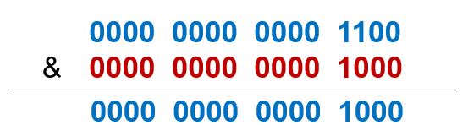
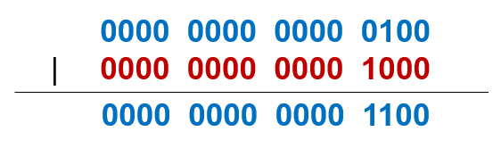
位运算符
位运算符
把数字看作二进制数来进行计算的
按“位与”运算（&）
按“位或”运算（|）
马驰率风,羊致清和

Slide 23
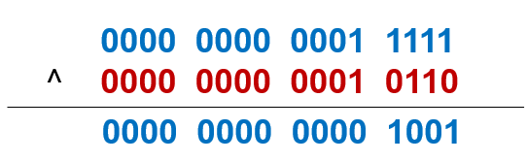
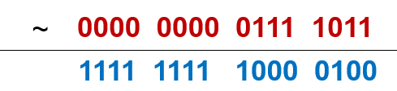
位运算符
按“位异或”运算 （^）
按“位取反”运算 （~）
马驰率风,羊致清和

Slide 24
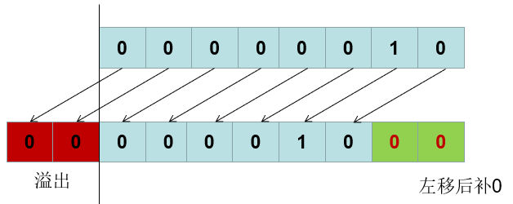
位运算符
“左移位”运算 （<<）是将一个二进制数向左移动指定的位数，左边（高位端）溢出的位被丢弃，右边（低位端）的空位用0补充。
马驰率风,羊致清和

Slide 25
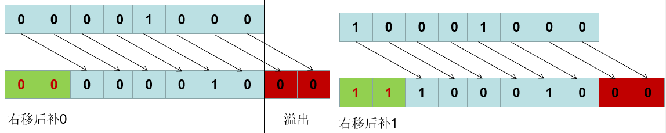
位运算符
“右移位”运算 （>>）是将一个二进制数向右移动指定的位数，右边（低位端）溢出的位被丢弃，左边（高位端）的空位端，如果最高位是0（正数）左侧空位填0，如果最高位是1（负数），左侧空位填1。
马驰率风,羊致清和

Slide 26
运算符的优先级
运算符 | 描述说明
** | 幂运算
~、+、- | 取反、正号、负号
*、/、%、// | 算术运算符
+、- | 算术运算符
<<、>> | 位运算符中的左移位和右移位
& | 位运算符中的按位与
^ | 位运算符中的异或
| | 位运算符中的按位或
<、<=、>、>=、!=、== | 比较运算符
= | 赋值运算符
马驰率风,羊致清和

Slide 27
本章总结
保留字是Python已经被赋予特定意义的一些单词，保留字严格区分大小写
标识符可用来给变量、函数、类、模块和其他对象命名
标识符的命名规则：
可以是字母（包含中文）、数字、下划线，第一个字符不能是数字
不能是Python中的保留字
标识符严格区分大小写
以下划线开头的标识符有特殊意义，不能随便使用
允许使用中文作为标识符，但不建议使用
马驰率风,羊致清和

Slide 28
本章总结
变量的语法结构：
变量名=value
整数类型有四种表示形式：二进制、八进制、十进制和十六进制
浮点数可以使用内置函数round()限定运算结果需要保留的小数位数
字符串又称为不可变字符序列，可根据索引检索元素，也可根据索引进行切片操作
布尔类型有两种取值True和False
马驰率风,羊致清和

Slide 29
本章总结
常用的数据类型转换函数为int()、float()和str()
内置函数eval()可接字符串转换成真实的数据类型
算术运算符：+、-、*、/、//、%、**
赋值运算符：=、+=、-=、*=、/=、//=、%=、**=
比较运算符：>、>=、<、<=、==、!=
逻辑运算符：and、or、not
位运算符：&、|、^、~、<<、>>
马驰率风,羊致清和

Slide 30
章节习题
C
1） | 以下哪项不是Python语言的保留字（ ）
 | A．False
 | B．and
 | C．true
 | D．if
马驰率风,羊致清和

Slide 31
章节习题
2） | x=5,y=3，执行x,y=y,x之后，x和y的值分别是什么? （ ）
 | A．5,3
 | B．3,5
 | C．3,3
 | D．5,5
B
马驰率风,羊致清和

Slide 32
章节习题
A
3） | 以下变量名不合法的是（ ）
 | A．for
 | B．_my
 | C．a_int
 | D．c888
马驰率风,羊致清和

Slide 33
章节习题
D
4） | 世界那么大，我想去看看”[7:-3]（ ）
 | A．我想去
 | B．想去
 | C．我想
 | D．想
马驰率风,羊致清和

Slide 34
章节习题
5） | 与0xf2值相等的是 （ ）
 | A．342
 | B．242
 | C．0b11010010
 | D．0o362
B
马驰率风,羊致清和

Slide 35
章节习题
6） | 以下不是Python内置数据类型的是 （ ）
 | A．char
 | B．int
 | C．float
 | D．str
A
马驰率风,羊致清和

Slide 36
章节习题
7） | 以下是print(‘\nPython’)语句运行结果是 （ ）
 | A．在新的一行输出:Python
 | B．直接输出’\nPython’
 | C．直接输出\nPython
 | D．先输出n，然后新一行输出设Python
A
马驰率风,羊致清和

Slide 37
章节习题
8） | 以下选项中，关于Python字符串的描述错误的是（ ）
 | A．字符串是用一对双引号””或者一对单引号’’括起来的零个或者多个字符串
 | B．字符串是字符的序列，也是序列类型的一种
 | C．字符串使用[]进行索引和切片
 | D．Python字符串的切片方式是[N,M]，包括M
D
马驰率风,羊致清和

Slide 38
章节习题
9） | 关于赋值语句，以下选项中描述错误的是（ ）
 | A．赋值语句采用符号“=”表示
 | B．赋值与二元操作符可以组合，例如&=
 | C．a,b=b,a可以实现a和b值的互换
 | D．a,b,c=b,c,a是合法的
B
马驰率风,羊致清和

Slide 39
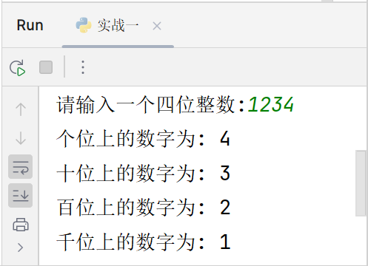
章节习题
实战一：从键盘获取一个4位整数，分别输出个位、十位、百位、千位上的数字。
需求：可以使用eval()函数或者int()函数将从键盘获取的数字串转成int类型，通过整除和取余操作分别获取数字。
运行效果
马驰率风,羊致清和

Slide 40
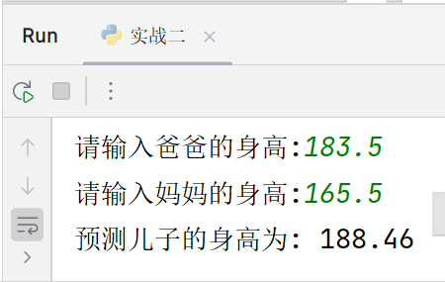
章节习题
实战二：根据父母身高预测儿子的身高
需求：从键盘输入父母的身高，并使用eval()或float()转换输入的数据类型。计算公式：儿子身高=(父亲身高+母亲身高)*0.54。
运行效果
马驰率风,羊致清和

Slide 41
风里雨里娟子姐都在这里等你
马驰率风,羊致清和

